Slide 1
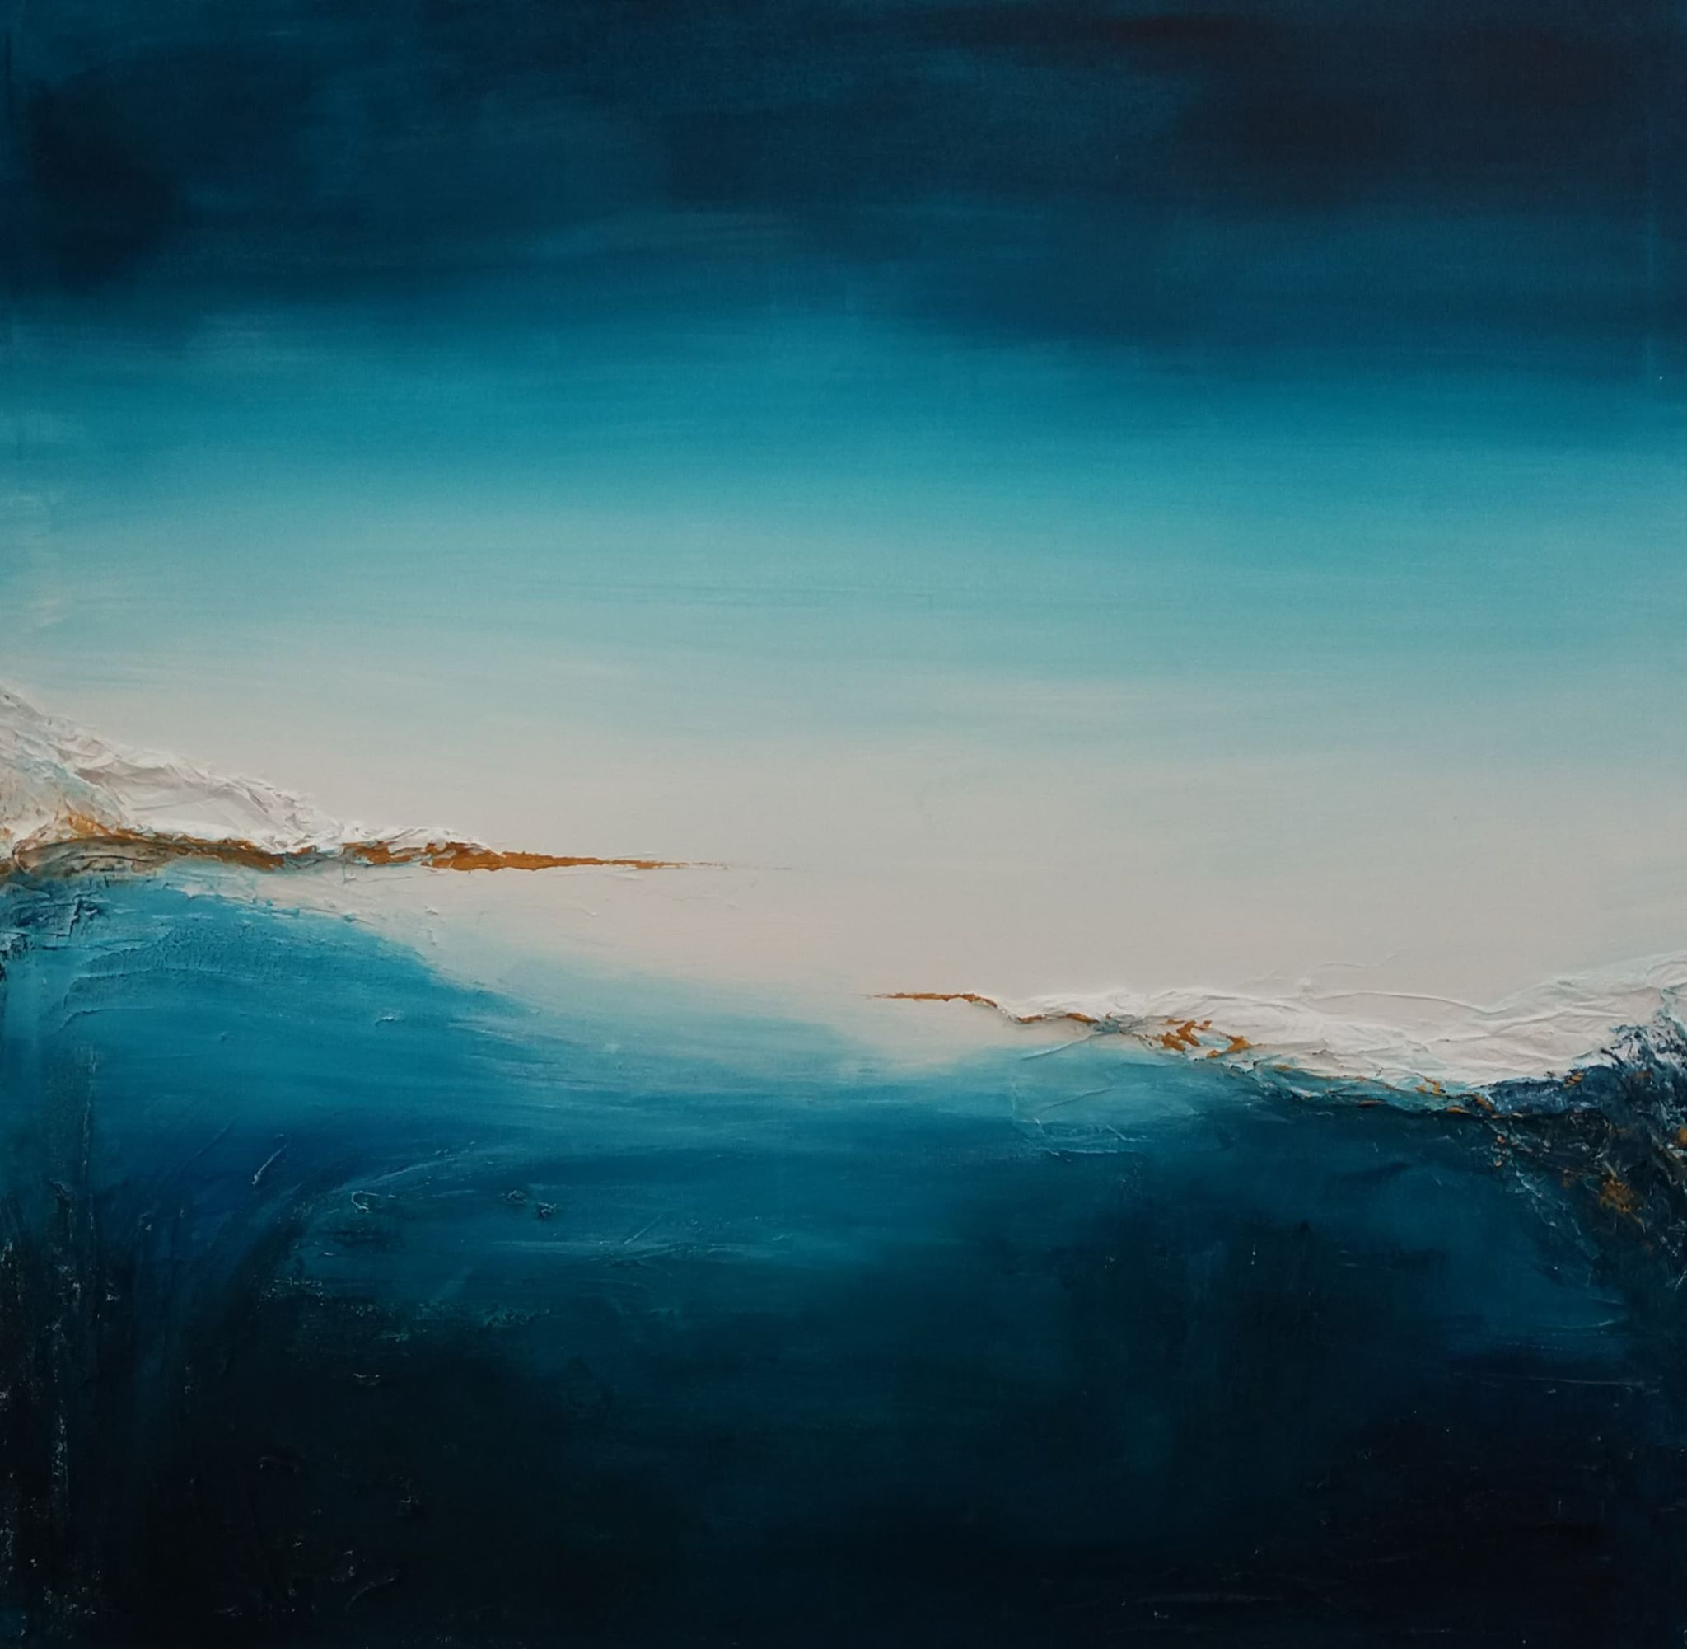
Ruach
Welkom
Dialoog 1 door Jana Binon - inwezig.be

Slide 2
Verloop
Landen bij elkaar
Landen bij de Heer: Gebed en stilte-moment
Stilstaan bij een bijbelfragment en drie vragen
Eerste deelronde: spreken en luisteren vanuit het hart
Tweede deelronde: antwoorden vanuit het hart
Derde deelronde: een bede of wens formuleren
Afsluitend handenritueel en gezamenlijk gebed

Slide 3
Landen bij elkaar
Zondag start de advent: de tijd van verwachting.
Naar wat kijk jij uit?
We nodigen je uit om in een beeld of in enkele woorden
te delen waar jij naar uitkijkt.

Slide 4
Heer, raak mij aan met uw adem,
reik mij uw stralend licht,
wijs mij nieuwe wegen,
geef op uw waarheid zicht.
Raak met uw adem mijn onrust
tot ik de rust hervind.
Al mijn wonden heelt Gij:
Gij ziet in mij uw kind.
Wees ook de Geest die mij aanvuurt
en al mijn twijfels bant.
Als geroepen kom ik:
mijn tijd is in uw hand.
Kom en doorstraal mijn dagen,
Geest van God uitgegaan,
die mijn ogen opent
voor wie nu naast mij staan.
Heer, raak ons aan met uw adem,
geef ons een vergezicht!
Draag ons op uw vleugels,
zegen ons met uw licht!

Slide 5
In die dagen zei Elia de Tisbiet uit Tisbi in Gilead tot Achab: `Zowaar Jahwe leeft, de God van Israël, in wiens dienst ik sta: er zal in de volgende jaren geen dauw of regen komen tenzij op mijn woord.' En het woord van Jahwe kwam tot hem: `Vertrek van hier en ga naar het oosten en houd u verborgen in het dal van de Kerit, die in de Jordaan uitmondt. Uit de beek kunt ge drinken en aan de raven heb Ik bevolen u daar van voedsel te voorzien.' Hij deed wat Jahwe gezegd had en ging wonen in het dal van de Kerit, die in de Jordaan uitmondt.
De raven brachten hem 's morgens en 's avonds brood en vlees en hij dronk uit de beek. Maar na verloop van tijd droogde de beek uit, want het had op de aarde niet geregend. Toen kwam het woord van Jahwe tot hem:
`Vertrek naar Sarefat, dat onder Sidon valt, en ga daar wonen; Ik heb daar een weduwe bevolen voor u te zorgen.’
Hij vertrok dus naar Sarefat.
1 Kon 17,1-10a

Slide 6
In die dagen zei Elia de Tisbiet uit Tisbi in Gilead tot Achab: `Zowaar Jahwe leeft, de God van Israël, in wiens dienst ik sta: er zal in de volgende jaren geen dauw of regen komen tenzij op mijn woord.' En het woord van Jahwe kwam tot hem: `Vertrek van hier en ga naar het oosten en houd u verborgen in het dal van de Kerit, die in de Jordaan uitmondt. Uit de beek kunt ge drinken en aan de raven heb Ik bevolen u daar van voedsel te voorzien.' Hij deed wat Jahwe gezegd had en ging wonen in het dal van de Kerit, die in de Jordaan uitmondt.
De raven brachten hem 's morgens en 's avonds brood en vlees en hij dronk uit de beek. Maar na verloop van tijd droogde de beek uit, want het had op de aarde niet geregend. Toen kwam het woord van Jahwe tot hem:
`Vertrek naar Sarefat, dat onder Sidon valt, en ga daar wonen; Ik heb daar een weduwe bevolen voor u te zorgen.’
Hij vertrok dus naar Sarefat.
1 Kon 17,1-10a
Neem je tijd om je deze scène voor te stellen en je plaats in te nemen.
Is er een woord of beeld in het fragment dat jou raakt of een gevoel dat bij jou opkomt?
of Komt er een “woord van de Heer” tot jou en welke is dat dan? Heb je een antwoord?
of Wie zorgt er voor jou?

Slide 7
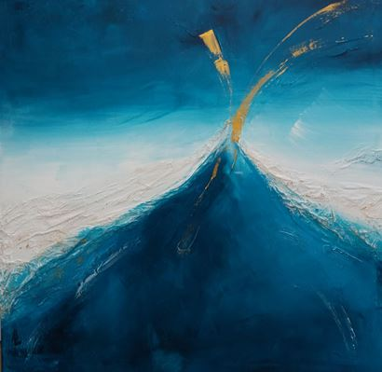
Een wens of bede om mee naar huis te nemen
Dialoog 2 door Jana Binon - inwezig.be

